Slide 1
NEMECKÁ DIGITÁLNA
DETSKÁ UNIVERZITA
VZDELÁVACÍ PROJEKT PRE DETI OD
8 DO 12 ROKOV

Slide 2
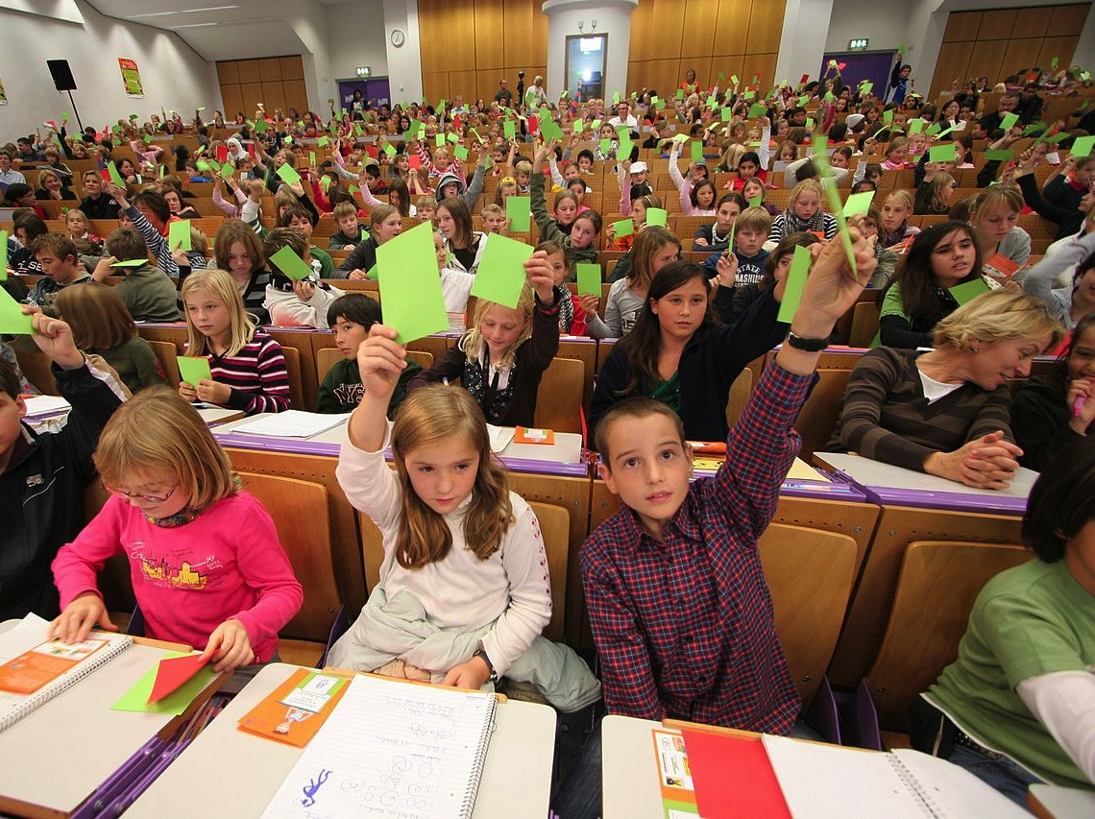
VÝCHODISKO
„Deti, hor sa do posluchárne učiť sa nemčinu!“
Notes:
Detská univerzita bola založená, aby podporila prirodzenú detskú zvedavosť a naučila deti kriticky myslieť. Navyše ponúka možnosť zoznámiť sa s rôznymi vedeckými disciplínami a už v ranom veku rozpoznať u detí záujem o taký či onaký vedný odbor. A to najdôležitejšie: odpovedá na otázky, ktoré deti zaujímajú a ktoré môžu byť niekedy také zložité, že zodpovedať ich môžu len profesori.

Slide 3
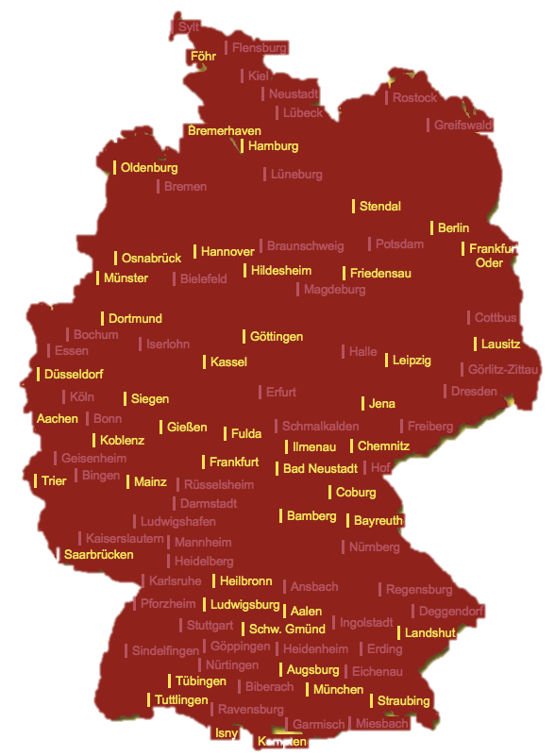
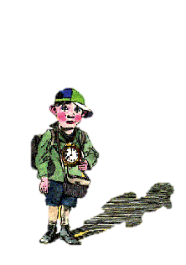
DETSKÉ UNIVERZITY V NEMECKU
Notes:
Univerzity v celom Nemecku začali zavádzať formát detskej univerzity: Berlín, Hamburg, Düsseldorf, Mníchov a ďalších okolo 70 miest. Dnes je ťažké nájsť univerzitu, ktorá by neponúkala špeciálny program pre deti.
Detské univerzity sú obľúbené nielen v Nemecku. Podobné formáty ponúka vo viac ako 40 krajinách sveta okolo 350 univerzít, ktoré sa cítia povolané na to, aby deti nadchli vedou.
Popri všetkých výhodách programu majú tieto detské univerzity aj jednu nevýhodu – a to geografickú. Detské univerzity totiž môžu vzniknúť výhradne v mestách, ktoré patria medzi vysoko rozvinuté vedecké centrá. Deti žijúce v mestách, kde nie sú univerzity alebo vo vidieckych oblastiach, sú nedobrovoľne vylúčené z tohto programu a nemajú prístup k novému vzdelávaciemu procesu. Digitálna detská univerzita by to mala zmeniť.

Slide 4
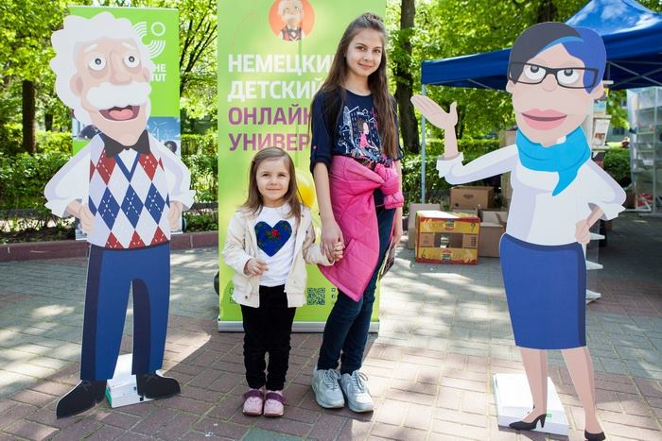
MYŠLIENKA PROJEKTU
Nemecká digitálna detská univerzita je digitálny vzdelávací projekt pre deti so štruktúrou univerzitnej výučby.
Vychádza z prirodzenej detskej zvedavosti, na základe ktorej im sprostredkuje vedomosti, zoznamuje ich s nemeckým jazykom a z učenia robí zábavu

Slide 5
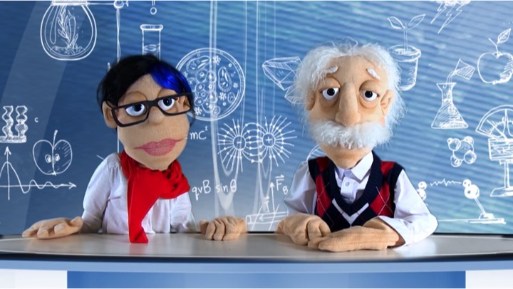
TRAILER
Notes:
Odkaz na trailer na Youtube: https://youtu.be/KwQmBKuflRo
V prípade slabého internetového pripojenie sa video dá vopred stiahnuť tu:
http://lernen.goethe.de/kinderuni/vid/trailer-de.mp4 (ak sa nepodarí stiahnuť video, skúste iný prehliadač)

Slide 6

KINDERUNI
DETSKÁ UNIVERZITA ONLINE (DOMA)
DETSKÁ UNIVERZITA NAŽIVO
DETSKÁ UNIVERZITA NA ŠKOLÁCH
Notes:
Kinderuni je veľkoformátový projekt, ktorý nie je obmedzený len na on-line platformy. Projekt pozostáva z troch častí:
DETSKÁ UNIVERZITA DOMA
Každé dieťa sa môže učiť na univerzite bez toho, aby muselo odísť z domu. Je to možné vďaka danému on-line formátu.
DETSKÁ UNIVERZITA NA ŠKOLÁCH
Pre učiteľov a učiteľky nemčiny, ktorí/é chcú, aby ich výučba bola pestrejšia alebo by radi zorganizovali hodiny nemčiny navyše, boli v rámci Kinderuni vytvorené didaktické materiály.
DETSKÁ UNIVERZITA NAŽIVO
Naša Kinderuni sa zúčastňuje na podujatiach - tak možno Kinderuni spoznať aj naživo.

Slide 7
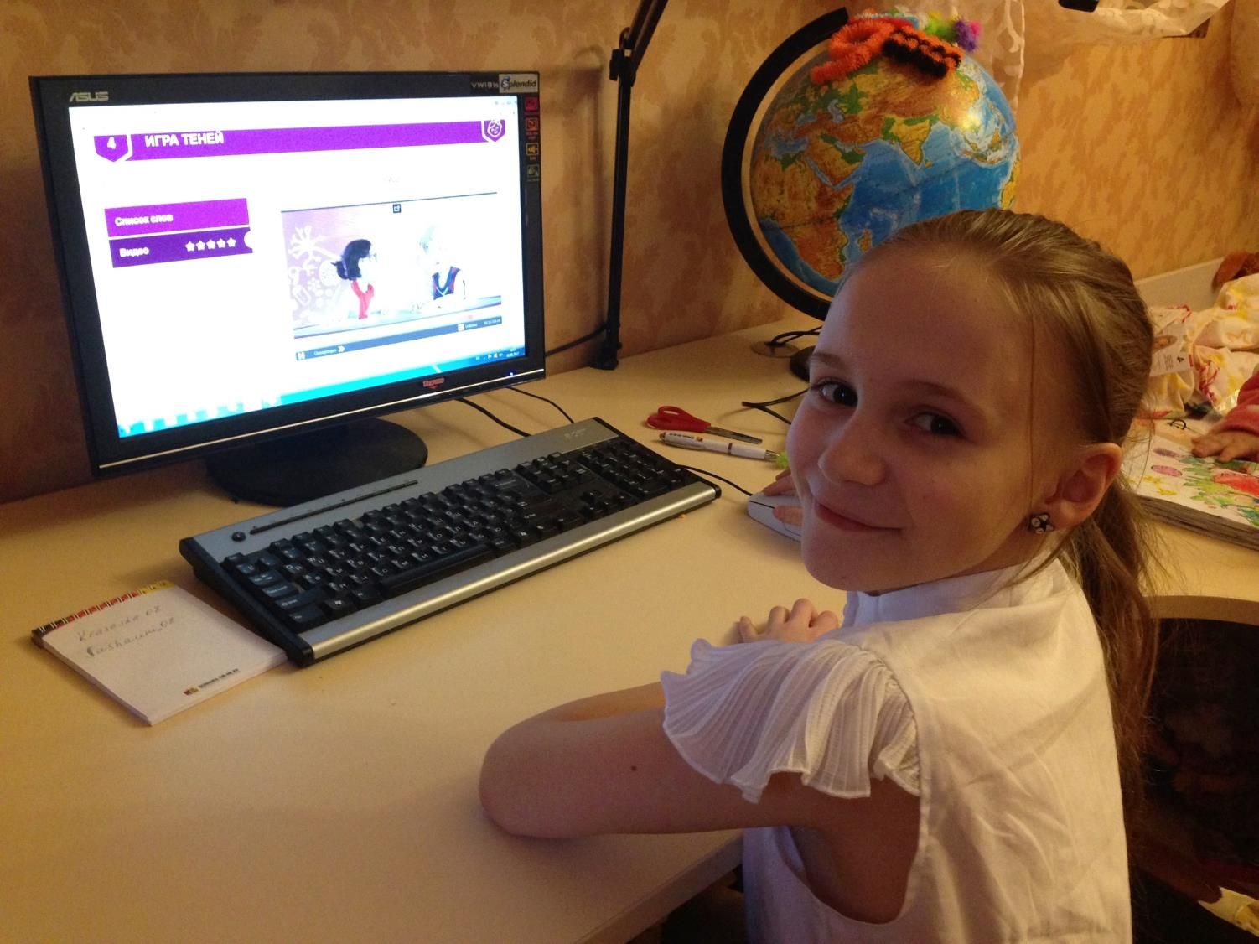
DETSKÁ UNIVERZITA DOMA
Notes:
Naša univerzita je digitálna. Všetky vyučovacie hodiny sú dostupné bezplatne a sú tiež časovo neobmedzené na platforme Goethe Institut. Všetko, čo potrebujete je počítač a pripojenie na internet.

Slide 8
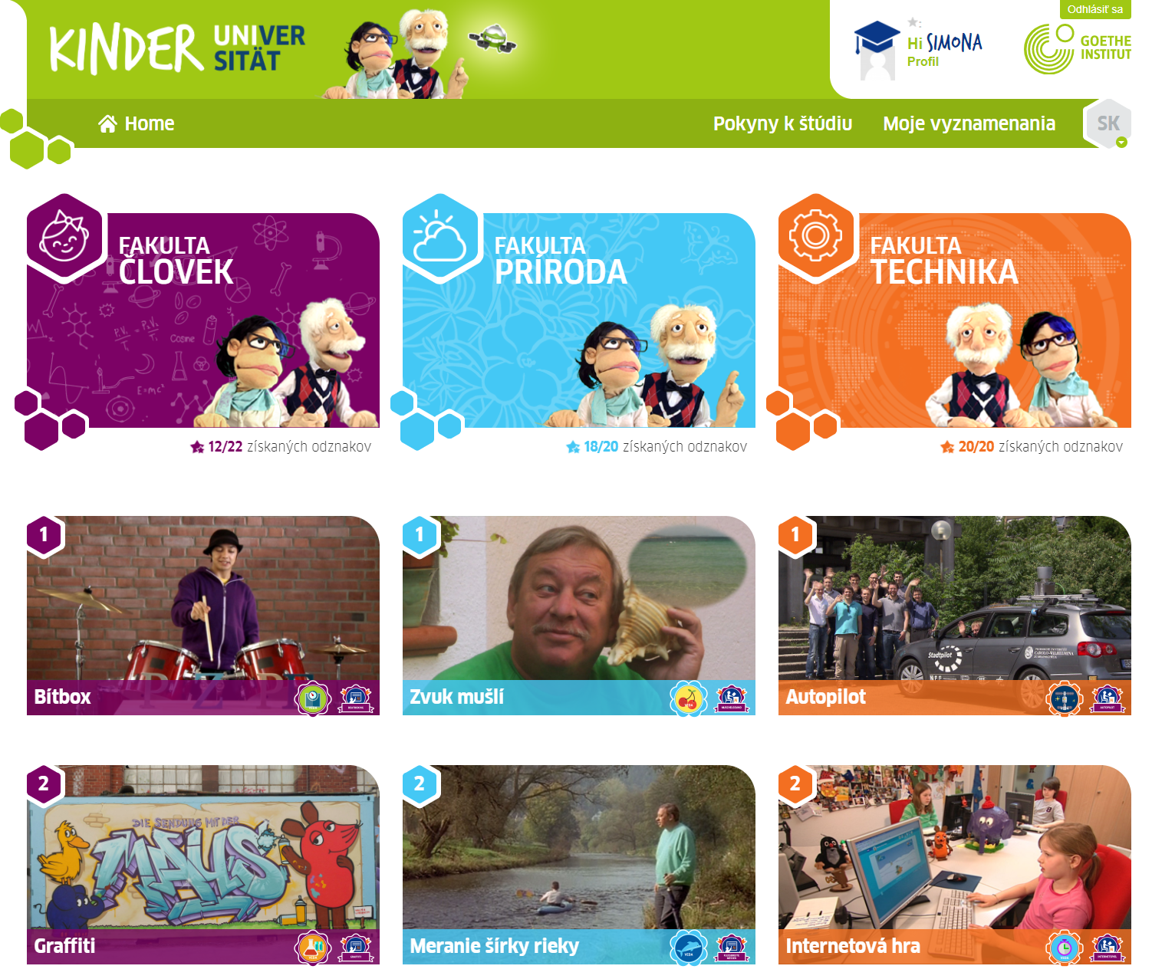
ŠTUDIJNÁ platformA
Notes:
Tri fakulty Kinderuni zodpovedajú trom vedeckým oblastiam, s ktorými sa deti stretávajú počas bežného dňa: človek, príroda a technika. Fakulta „Človek“ sa zaoberá témami ako medicína, cudzie kultúry, jedlo, umenie a šport. Fakulta „Príroda“ je zameraná na rastliny a zvieratá. „Technika“ je najnáročnejšia fakulta, pretože tu sa skúmajú procesy fungovania rôznych prístrojov.

Slide 9
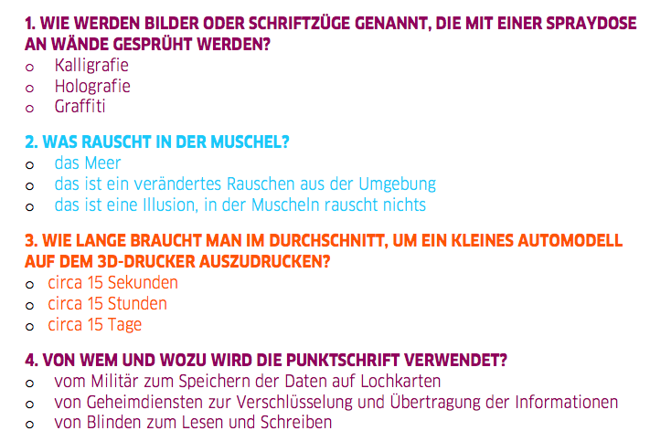
Notes:
Viete odpovedať na tieto otázky? Riešenia: https://www.goethe.de/resources/files/pdf142/quiz_kinderuni_de_loesungen.pdf

Slide 10
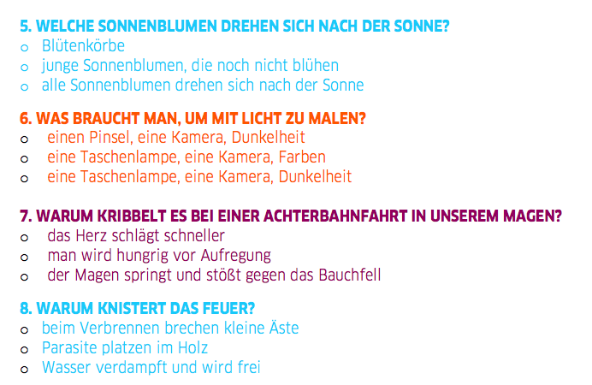
Notes:
Viete odpovedať na tieto otázky? Riešenia: https://www.goethe.de/resources/files/pdf142/quiz_kinderuni_de_loesungen.pdf

Slide 11
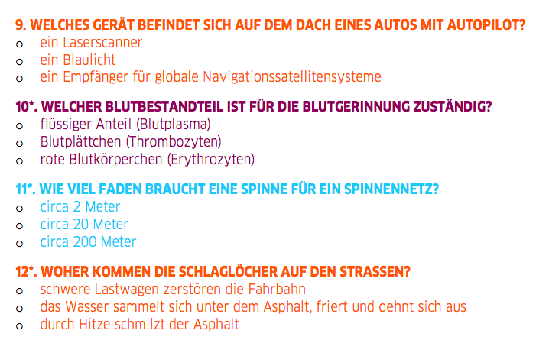
Notes:
Viete odpovedať na tieto otázky? Riešenia: https://www.goethe.de/resources/files/pdf142/quiz_kinderuni_de_loesungen.pdf

Slide 12

FAKULTA ČLOVEK
Ako píšu nevidiaci?
Ako funguje tieňové divadlo?
Čo je bítbox?
Ako sa navrhujú graffiti?
Prečo majú kreslené srdcia určitý tvar?
Prečo naše srdce bije v na horskej dráhe rýchlejšie?
Z čoho pozostáva krv?
Ako sa hojí rana?
Ako sa dá z mrkvy vytvoriť ruža?
Čo je vnútri gumového medvedíka?

Slide 13

FAKULTA PRÍRODA
Prečo mušľa šumí?
Otáčajú sa slnečnice vždy za slnkom?
Ako sa dá odmerať dĺžka rieky?
Ako sa dajú zahnať vtáci?
Ako sa cvičia vodiace psy?
Prečo svetlušky svietia?
Ako si pavúk tká sieť?
Prečo oheň praská?
Načo potrebuje jablko stopku?
Prečo mravce nebolí, keď spadnú zo stromu?

Slide 14

FAKULTA TECHNIKA
Ako jazdia autá pomocou autopilota?
Ako sa vytvára počítačová hra?
Ako sa dá maľovať so svetlom?
Ako sa pripravuje ohňostroj?
Čo je 3D tlač?
Ako funguje železničná rampa?
Odkiaľ vie informačná tabuľa na zastávke, kedy príde električka?
Odkiaľ sa vzali výtlky na cestách?
Z čoho sa vyrábajú balóny?
Ako sa získava veterná energia?

Slide 15
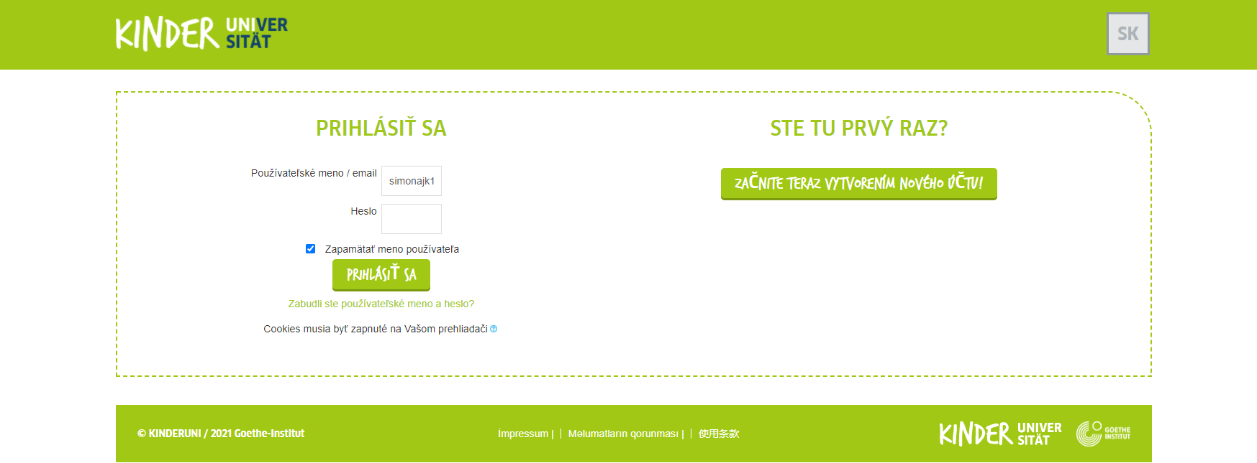
PRIHLÁSENIE

Slide 16
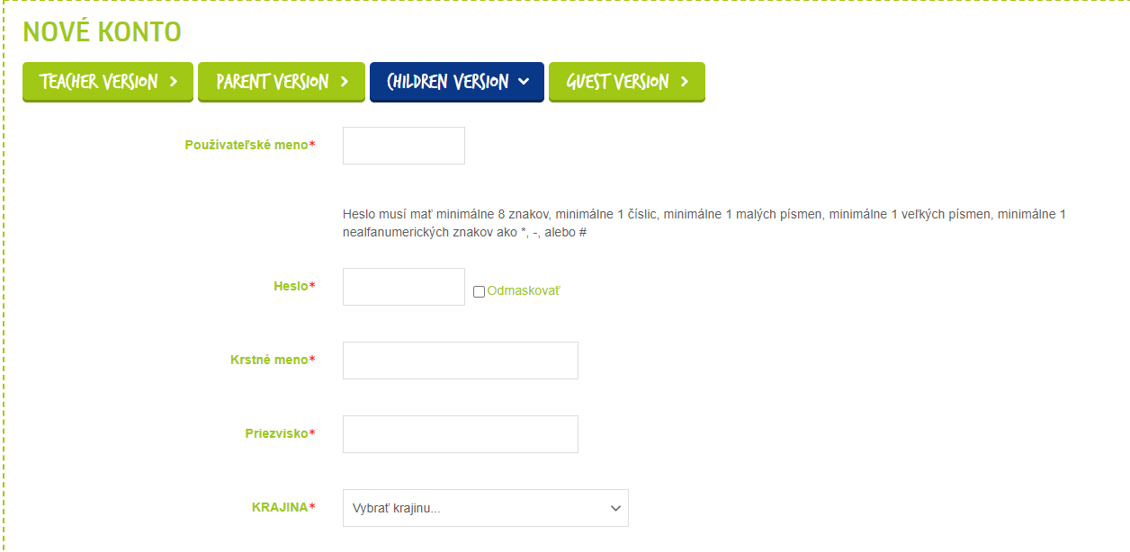
PRIHLÁSENIE
Notes:
Prihlásenie je veľmi jednoduché. Nie je potrebná e-mailová adresa (iba pri obnovení hesla).

Slide 17
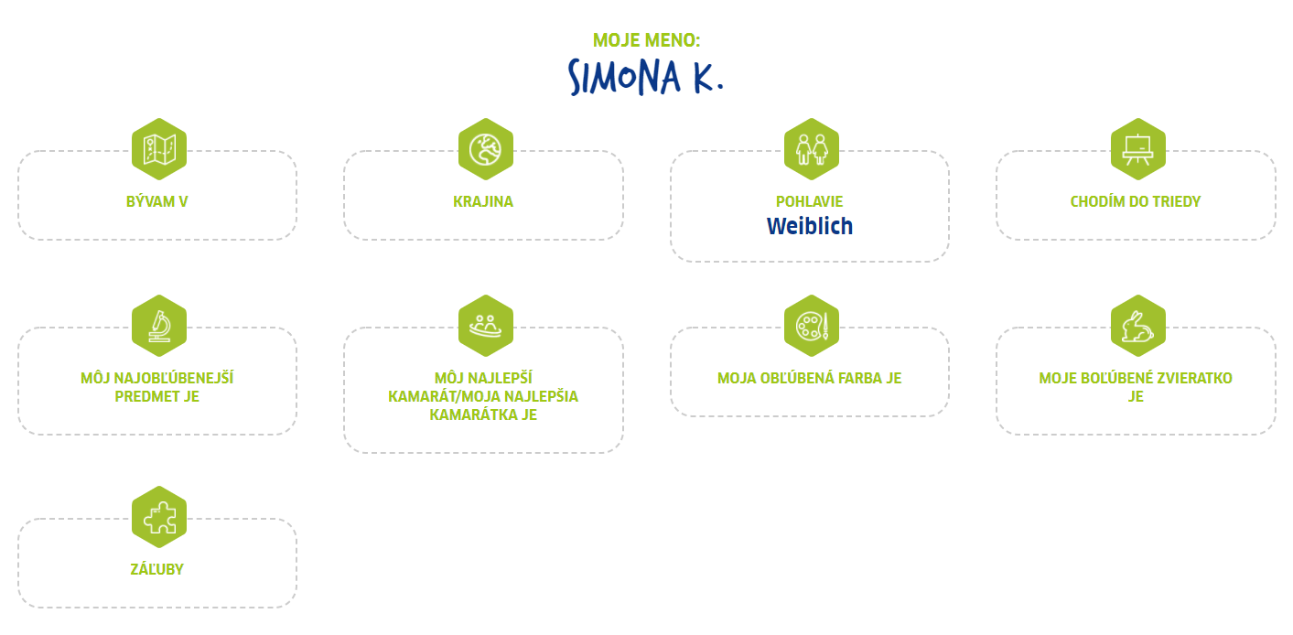
PROFIL

Slide 18
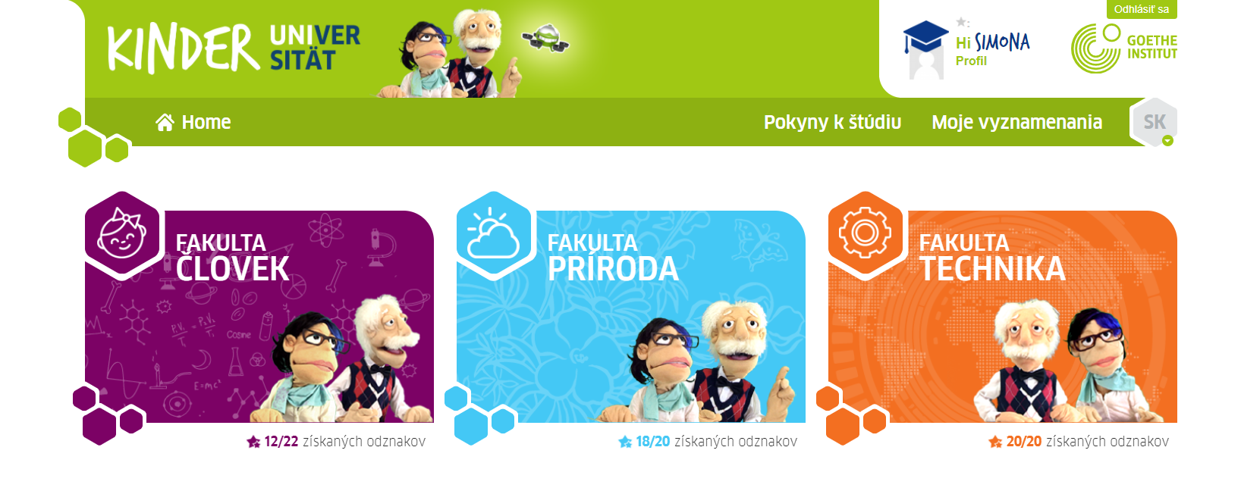
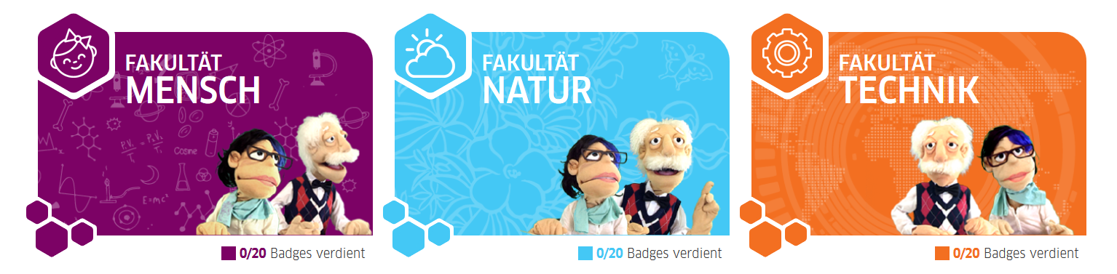
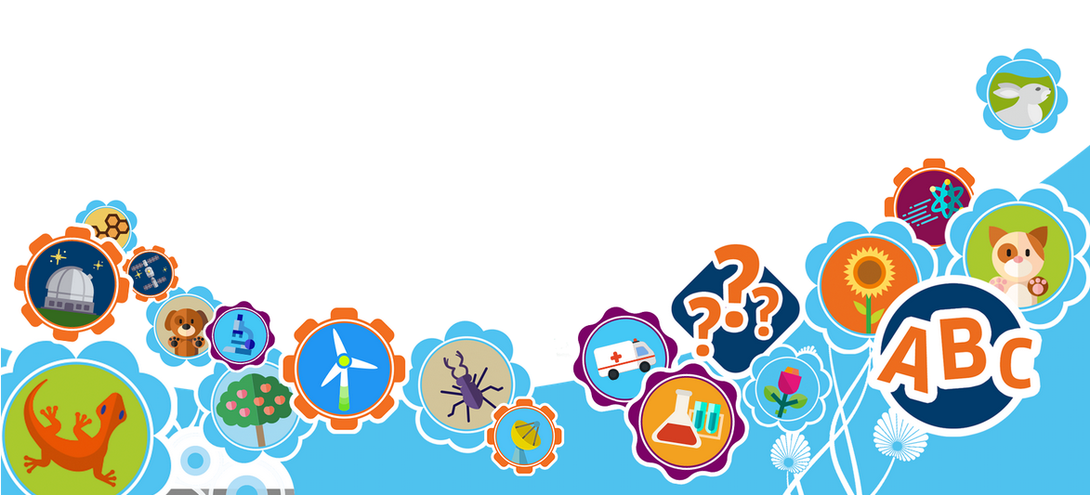
Začni s ľubovoľnou prednáškou na jednej z troch fakúlt
KROK 1

Slide 19
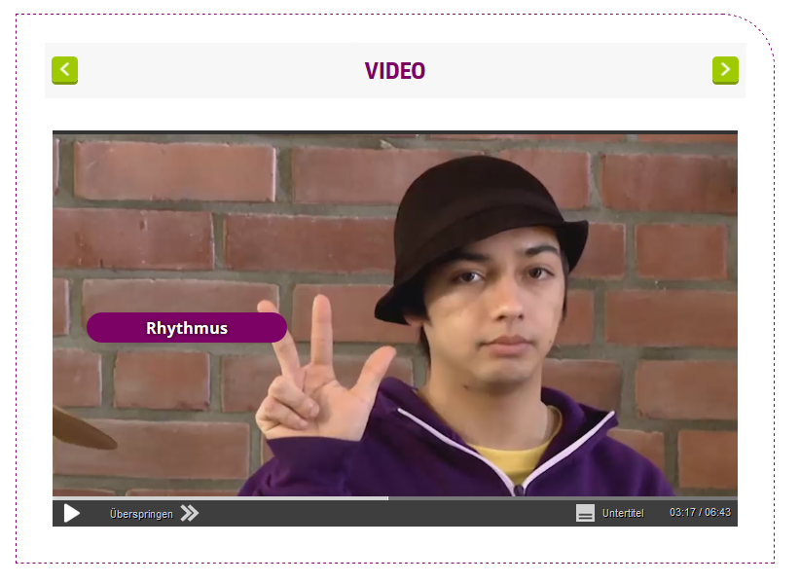
Kliknutím zachyť nemecké slovíčka
KROK 2
Zachytil/a si všetky slovíčka?
Nasledujú úlohy!
Notes:
V priebehu prednášky by dieťa malo „zachytiť“ desať slov alebo výrazov, a s nimi potom môže prejsť na úlohy.

Slide 20
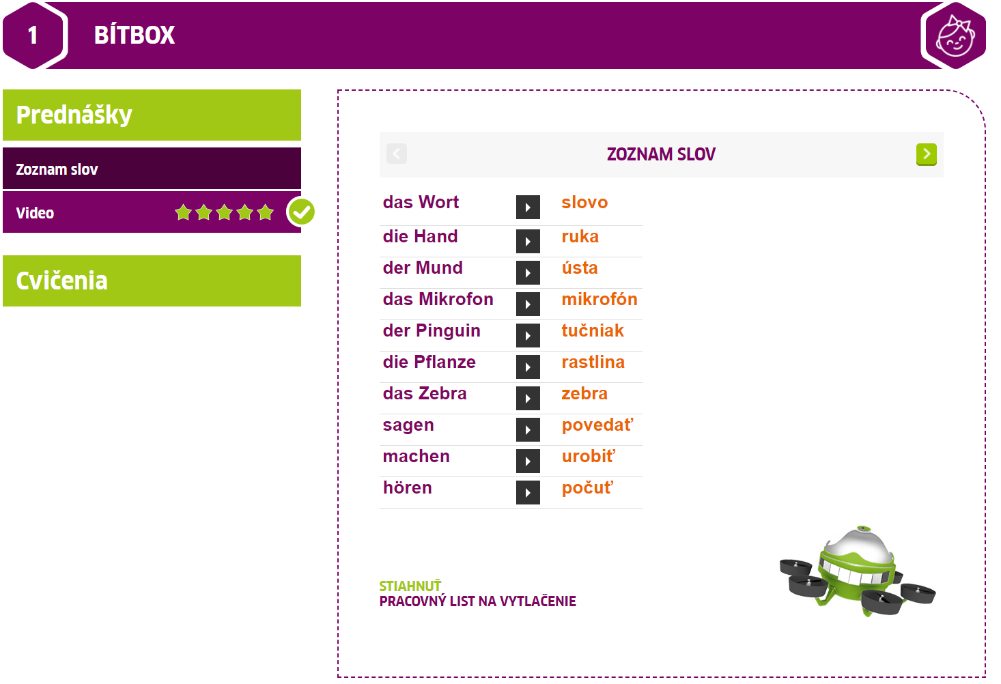
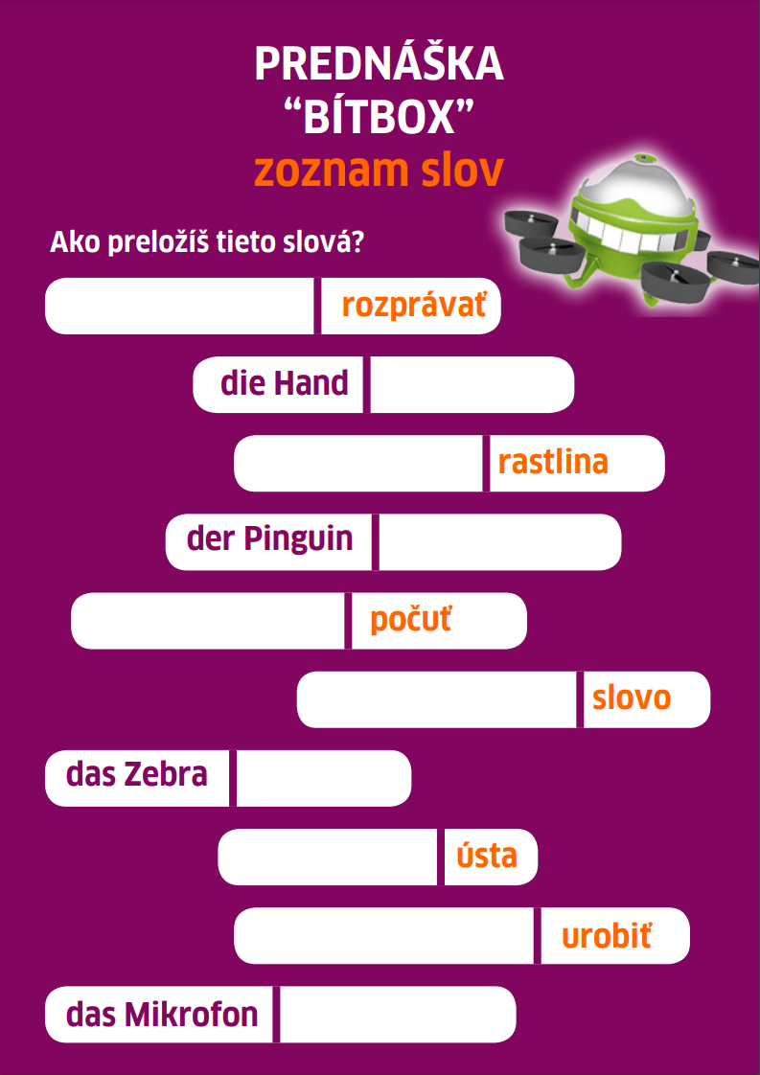
ZOZNAMY SLOV
Notes:
Pred každou prednáškou nájdete zoznam slovíčok, ktorý sa dá stiahnuť aj ako pracovný list vo formáte PDF a potom vytlačiť a vyplniť.

Slide 21
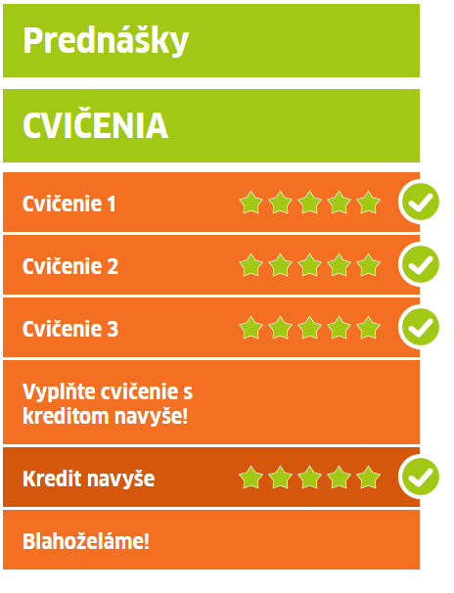


Vyrieš úlohy a získaj dva odznaky
KROK 3
Získal/a si dva odznaky?
Vyber si ďalšiu prednášku!
Notes:
Keď sa dieťaťu podarí zachytiť slová, otvorí sa sekcia s úlohami. Ich vyriešením si upevní naučené vedomosti a zvýši svoje študijné výsledky. Úlohy sú obsahové aj jazykové.

Slide 22
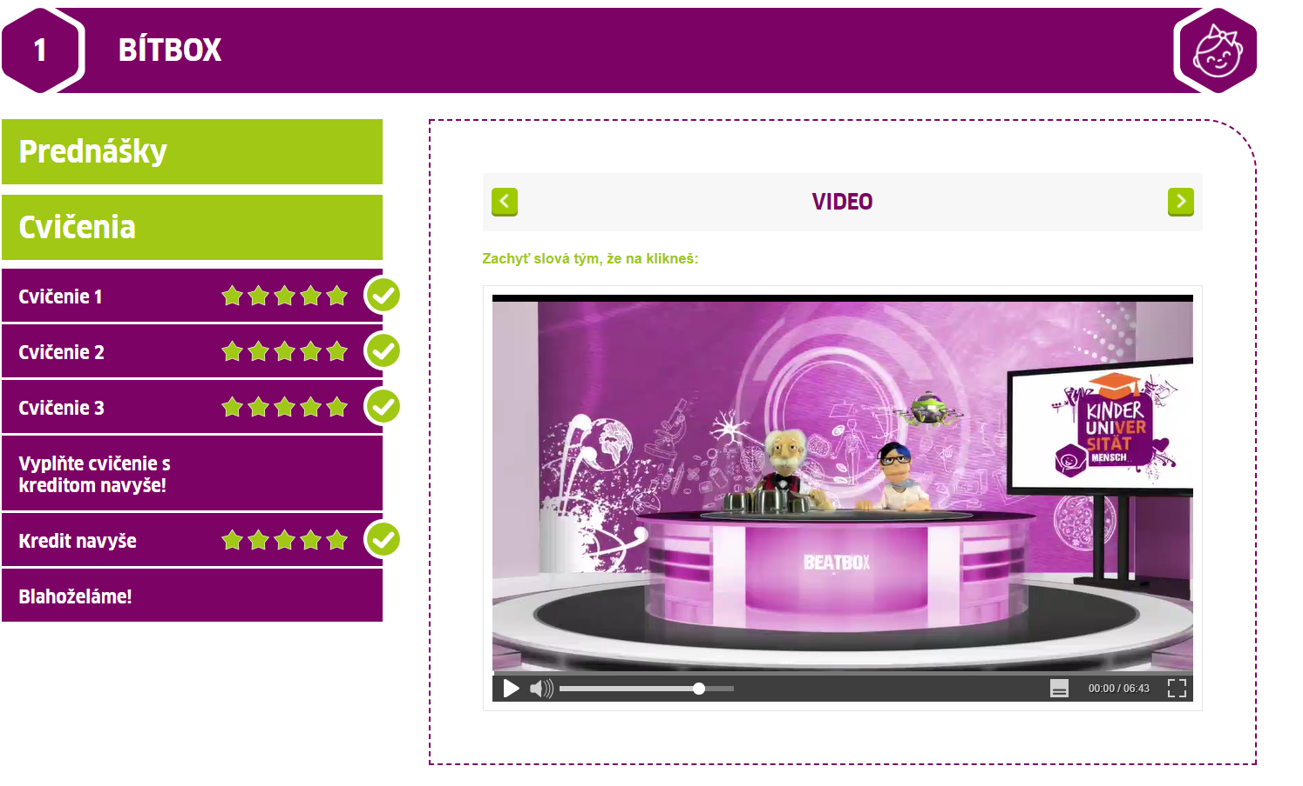
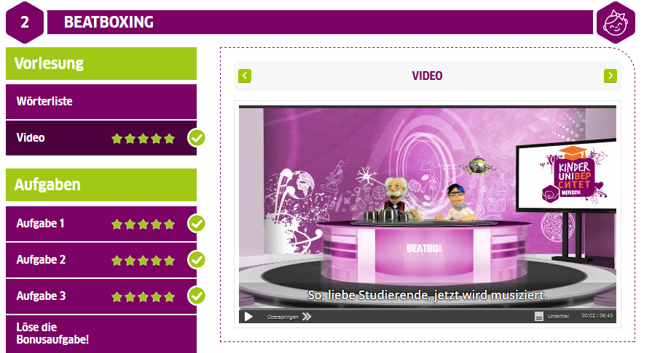
JAZYK?
V materinskom jazyku
s titulkami
po nemecky
v materinskom jazyku
Po nemecky
s titulkami
po nemecky
v materinskom jazyku
Notes:
Kinderuni bola vytvorená pre deti bez znalosti nemčiny ako aj pre tie, ktoré už základy nemeckého jazyka ovládajú.
So žiakmi a žiačkami, ktorí po nemecky nerozumejú ani slovo, sa profesor Einstein a jeho kolegyňa Sofia rozprávajú v materinskom jazyku. Tri úlohy sú sformulované v materinskom jazyku, no je v nich „zachytených“ desať nemeckých slovíčok, ktoré sú doplnené do príslušného kontextu. Štvrtá úloha – takzvaný „bonus“ – je zameraná jazykovo. Znova sa tu zopakuje desať slovíčok, aby si ich dieťa lepšie zapamätalo.
Ak sa už dieťa začalo učiť po nemecky, profesor Einstein a Sofia sa s ním budú rozprávať po nemecky. Pre lepšie pochopenie sa dajú nastaviť titulky (nemecké alebo v materinskom jazyku). Rovnako ako vo verzii v materinskom jazyku, by sa aj tu dieťa malo naučiť desať slovíčok alebo výrazov – tieto však zodpovedajú vyššej jazykovej úrovni a sú teda náročnejšie. Tri úlohy sú sformulované v jednoduchej nemčine. Pri poslednej – bonusovej – úlohe sa ešte raz zopakujú čerstvo naučené slovíčka.

Slide 23






Zachyť slovíčka, vyrieš úlohy a zbieraj odznaky
Vybuduj si kariéru vo vede!
Notes:
Prednášky na univerzite nie sú vždy jednoduché a neraz si vyžadujú veľké sústredenie. On-line univerzita je vytvorená na princípe školy hrou, aby sa deti príliš neunavili: zbierajú odznaky a tým dosahujú stále nové úrovne – od študenta cez doktora a dokonca až po profesora.

Slide 24
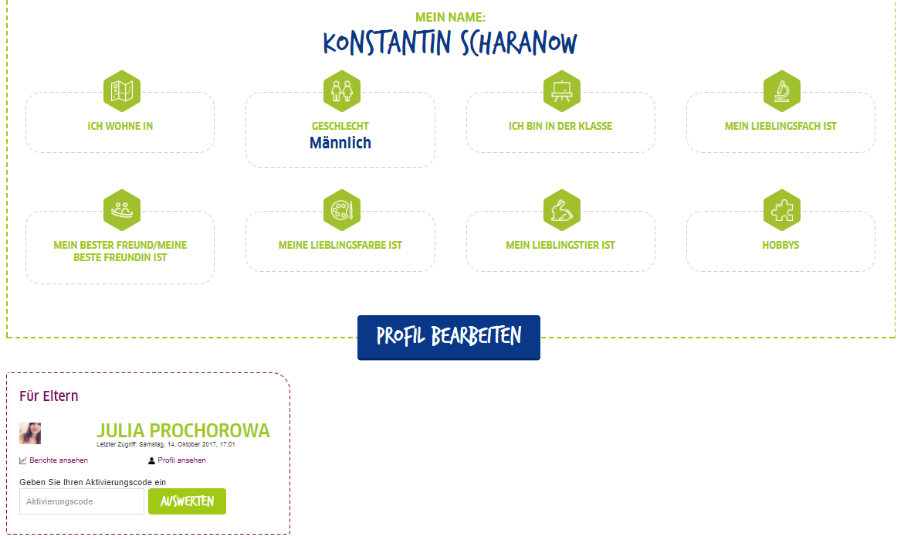
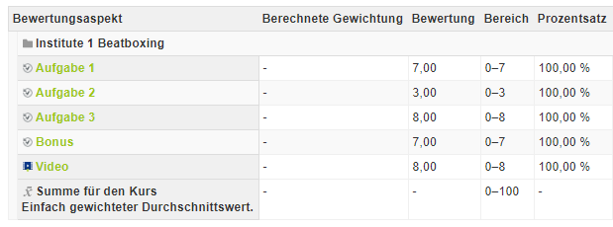
RODIČOVSKÝ PRÍSTUP
Notes:
Keď vám dieťa poskytne kód zo svojho profilu, môžete sledovať jeho pokrok. Na to si potrebujete zriadiť rodičovský prístup a v špeciálnej časti profilu zadať kód.

Slide 25
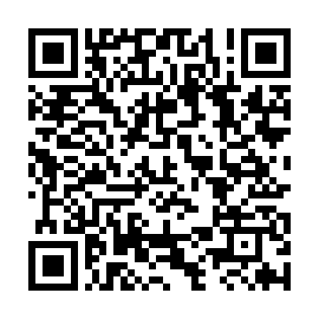
ODKAZ NA Kinderuni
goethe.de/kinderuni
kinderuni.goethe.de
Notes:
Sledujte aktualizácie našej webovej stránky, aby ste vždy boli v obraze a vedeli o podujatiach nemeckej Digitálnej detskej univerzity: www.goethe.de/kinderuni.

Slide 26
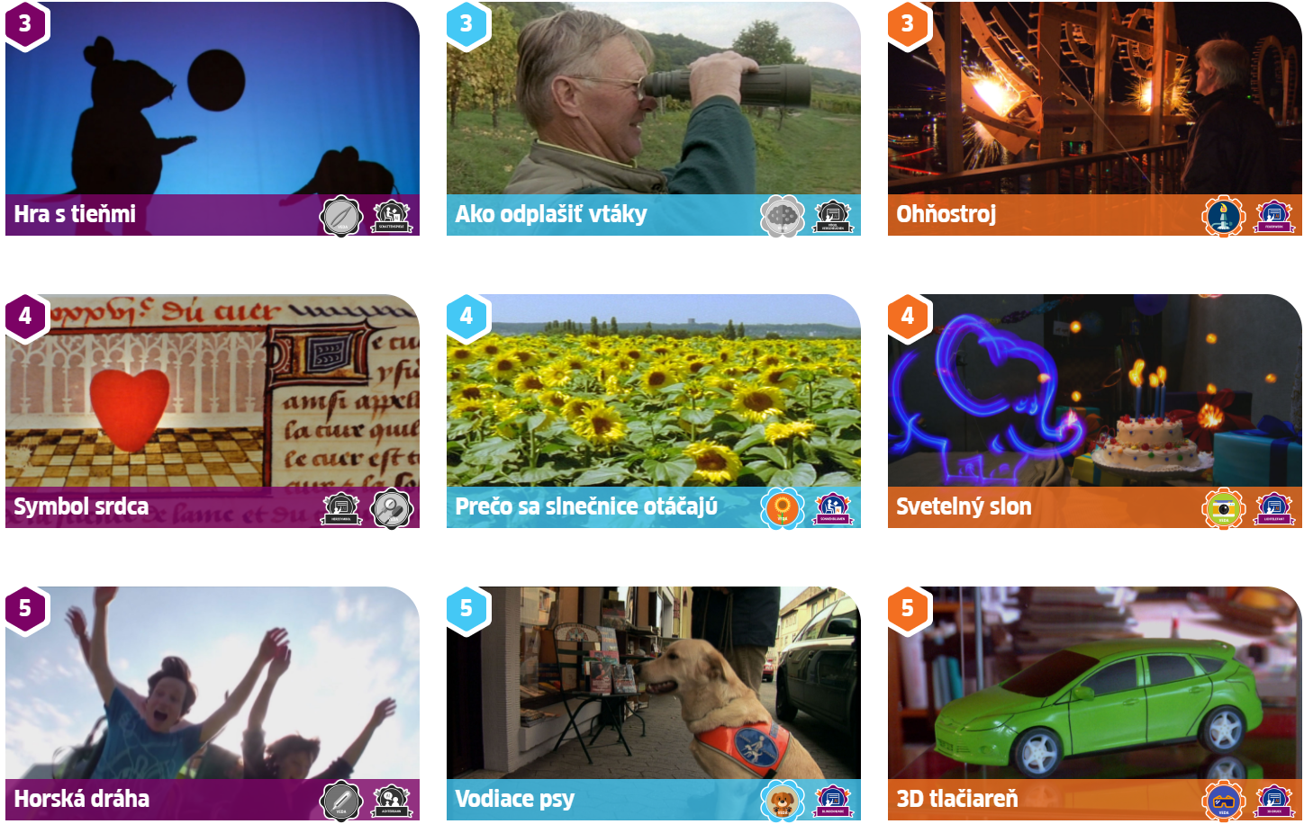
VYSKÚŠATE?

Slide 27
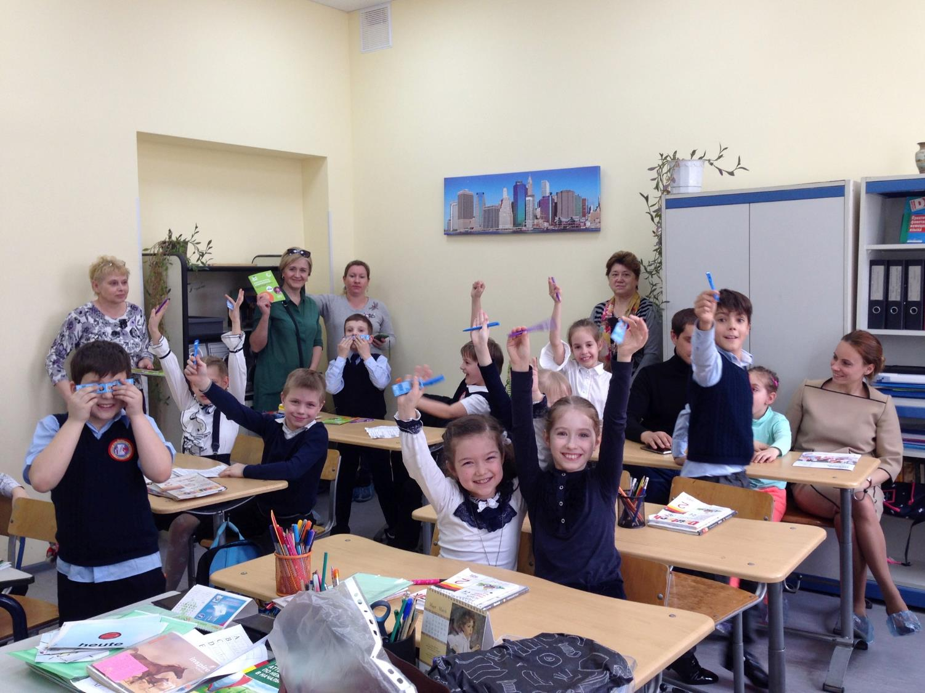
DETSKÁ UNIVERZITA NA ŠKOLÁCH
Notes:
Pre učiteľov a učiteľky nemčiny, ktorí chcú svoje hodiny zostaviť zaujímavejšie a modernejšie, sme pripravili ponuku navyše.

Slide 28
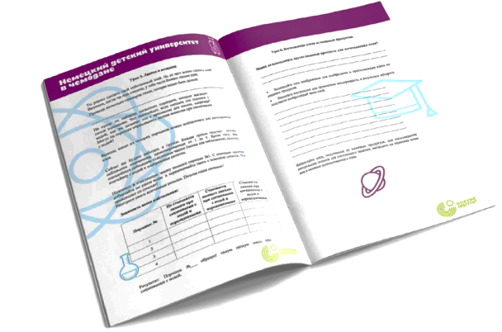
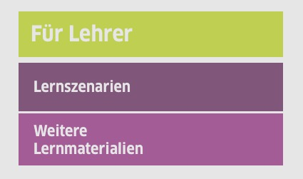
DETSKÁ UNIVERZITA NA ŠKOLÁCH
DIDAKTICKÉ MATERIÁLY
  Didaktizácie k všetkých prednáškam
  Databáza s didaktickými materiálmi v učiteľskom prístupe, vrátane CLIL
  PRÍSTUP PRE UČITEĽOV
PDF-ka s didaktickými materiálmi na stiahnutie
Pokrok dieťaťa cez prístupový kód
ĎALŠIE VZDELÁVANIE
pre učiteľov/ky nemčiny – semináre a workshopy od jari 2021
Notes:
Každá vyučovacia jednotka na nemeckej Digitálnej detskej univerzite je zakončená úlohami, ktoré by deti mali vypracovať samostatne. Učenie počas výučby si vyžaduje iný prístup. Je prispôsobené predovšetkým na prácu v skupinách a názorné príklady. Preto sme vypracovali didaktické materiály s pokynmi v jednotlivých krokoch a hotové pracovné listy pre vyučujúcich, pomocou ktorých možno na hodinách nemčiny využiť jednotlivé lekcie Detskej univerzity Kinderuni.

Slide 29
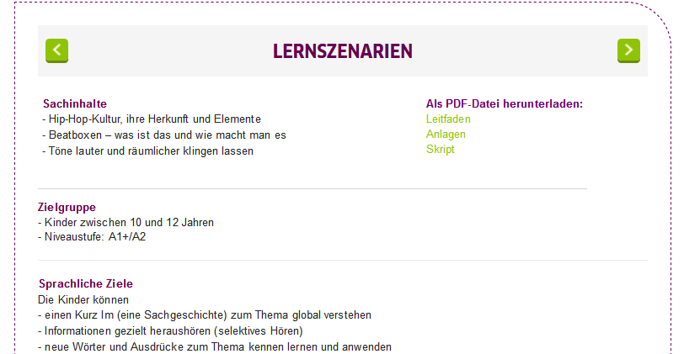
DIDAKTICKÉ MATERIÁLY
SCENÁRE VÝUČBY
s radami a pracovnými listami k videám
3 vyuč. jed. po 45 min. ku všetkým prednáškam
Notes:
Každá vyučovacia jednotka na nemeckej Digitálnej detskej univerzite je zakončená úlohami, ktoré by deti mali vypracovať samostatne. Učenie počas výučby si vyžaduje iný prístup. Je prispôsobené predovšetkým na prácu v skupinách a názorné príklady. Preto sme vypracovali didaktické materiály s pokynmi v jednotlivých krokoch a hotové pracovné listy pre vyučujúcich, pomocou ktorých možno na hodinách nemčiny využiť jednotlivé lekcie Detskej univerzity Kinderuni.

Slide 30
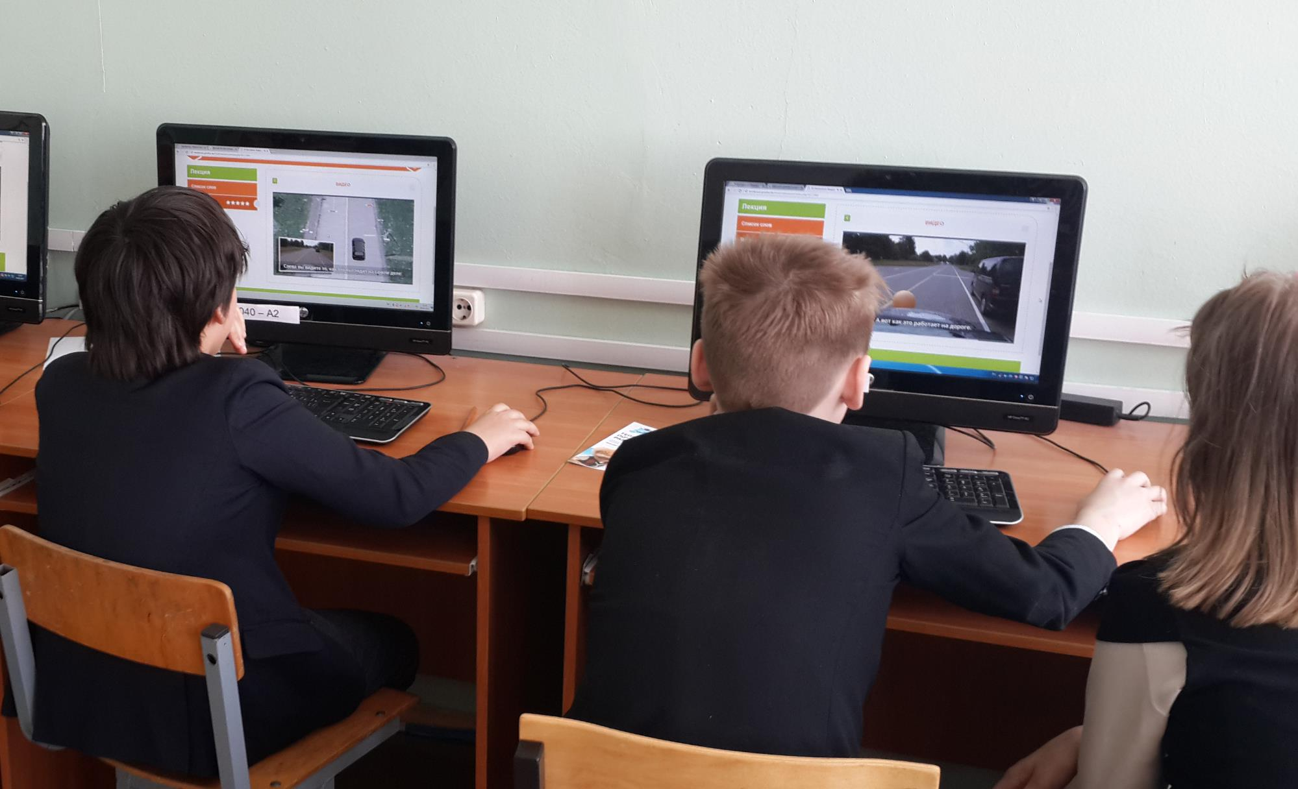
ZAVEDENIE PROJEKTU NA ŠKOLE
Digitálnu detskú univerzitu možno využiť v rámci školského vyučovania v rôznych kontextoch a okruhoch.
Jednotlivé prednášky sa dajú spracovať
vo výučbe nemčiny ako cudzieho jazyka k príslušnej téme,
mimo vyučovania alebo
v spojení s inými predmetmi.

Slide 31
PRE TEMATICKY ZAMERANÚ VÝUČBU NEMČINY AKO CUDZIEHO JAZYKA
- Jazykové znalosti aspoň na úrovni A1+ - A2
- Obsah tematicky zameranej výučby nemčiny ako cudzieho jazyka
- cieľom je naučiť sa jazyk v rámci tematicky zameranej výučby nemčiny s ťažiskom na osvojenie si jazyka (CLIL v širšom zmysle)
- pripravujú a realizujú učitelia/ľky nemčiny na základe ponúkaných materiálov (scenáre výučby a šablóny).

Slide 32
PRE VÝUČBU CLIL A INTERDISCIPLINÁRNE PRojektY
- Cieľom je získať vedomosti v určitom odbore pomocou jazyka.
- Hodiny nemčiny ako cudzieho jazyku pritom môžu slúžiť ako jazyková príprava na výučbu CLIL.
- Vyučujúci môžu vypracovať hodiny v rámci výučby, no aj ako mimoškolskú činnosť.
- Existuje aj možnosť skombinovať obe oblasti využitia v rámci interdisciplinárnych projektov.

Slide 33

ĎAKUJEME
ZA POZORNOSŤ!
https://www.facebook.com/goetheinstitut.bratislava
https://www.instagram.com/goetheinstitutslovensko/

